Slide 1
АГЕНТСТВО СУРДОПЕРЕВОДА п Номинация «Формирование и развитие инклюзивной культуры в образовательных организациях/в обществе»
ГАПОУ ТО «Тюменский колледж
производственных и социальных технологий»
Исполнители:
Важнова Елена Радиковна,
Парфенова Анастасия Николаевна,
Волкова Дарья Александровна
Москва, 2022

Slide 2
Содержание
3
Введение
4
Цель и актуальность проекта Агентство сурдоперевода
5
Влияние на достижение показателей
5
Решаемые задачи
5
Решение
6
Направления деятельности Агентства сурдоперевода
7
Этапы реализации
8
Условия и необходимые ресурсы
8
Результаты

Slide 3
3
Введение
В системе среднего профессионального образования Тюменской области свою деятельность по сопровождению обучающихся с нарушением слуха осуществляют два сурдопереводчика, реализующие свою деятельность на базе Тюменского колледжа производственных и социальных технологий ввиду наибольшего количества обучающихся с нарушением слуха в данном учебном заведении, в других профессиональных образовательных организациях Тюменской области учатся по 1-2 человека с нарушением слуха.
Сурдопереводчиками организовано сопровождение образовательного и воспитательного процесса для обучающихся с нарушениями слуха ГАПОУ ТО «ТКПСТ». По потребности в рамках соглашения о сотрудничестве в сетевом взаимодействии осуществляется сопровождение итоговых аттестаций и демонстрационных экзаменов обучающихся с нарушениями слуха в других профессиональных образовательных организации Тюменской области.
Для решения проблемы дефицита сурдопереводчиков по поручению Департамента образования и науки Тюменской области с 2020 года в Тюменском колледже производственных и социальных технологий открыта новая специальность 39.02.02 Организация сурдокоммуникации. В рамках инклюзивного волонтерства, учебных и производственных практик обучающиеся данной специальности увеличивают охват сурдопереводом занятий для студентов с нарушением слуха как в Тюменском колледже производственных и социальных технологии, так и в других профессиональных образовательных организациях региона.
Проведенный мониторинг образовательных потребностей среди лиц с нарушением слуха позволил выявить проблему недоступности культурно-досуговых мероприятий, проводимых за пределами образовательной организации, и имеющих целью организацию внеурочной занятости и воспитательной работы с обучающимися.
Таким образом, сфера досуговой деятельности остается малодоступной для глухих и слабослышащих людей. В лучшем случае предпринимаются попытки адаптировать звуковую информацию с помощью ее текстовой адаптации (например, бегущая текстовая строка). Но текст — это производная от языка тех, кто с рождения слышал и мог общаться голосом. У глухих от рождения нет таких навыков, большую часть эмоциональной окраски текста они не понимают. Сурдоперевод дает им максимально понятную адаптацию текста.
Проект Агентство сурдоперевода направлен на решение проблемы недостаточной вовлеченности людей с нарушением слуха в различные сферы досуговой деятельности, так как позволяет обеспечить сопровождение культурно-досуговых, спортивных, туристических, экскурсионных мероприятий сурдопереводом - максимально доступным для них способом передачи речевой информации, а также на повышение качества инклюзивного образовательного процесса.

Slide 4
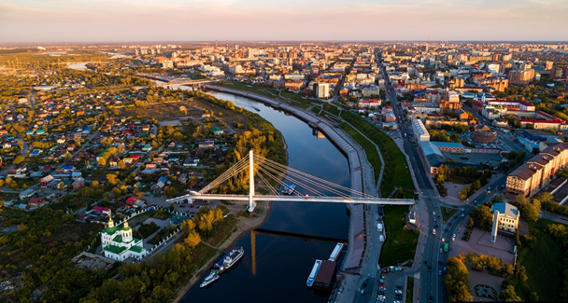
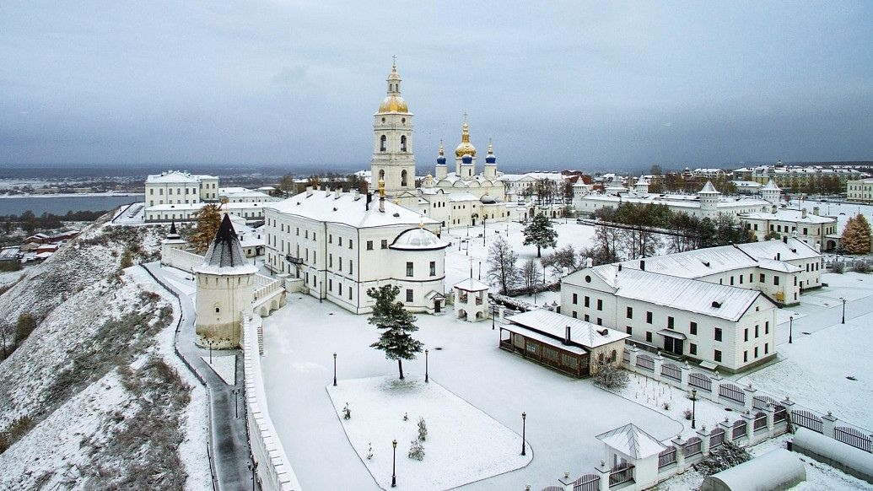
ГАПОУ ТО «Тюменский колледж производственных и социальных технологий»
АГЕНТСТВО СУРДОПЕРЕВОДА
Важнова Е. Р., Парфенова А. Н., Волкова Д. А.
4
Цель и актуальность проекта Агентство сурдоперевода
Развитие доступности услуг Тюменской области с целью социализации инвалидов с нарушением слуха
2916 инвалидов по слуху в Тюменской области
Ограниченное количество часов сурдоперевода (84 часа в год)
2916 инвалидов по слуху в Тюменской области
Отсутствие сурдосопровождения мероприятий, дефицит сурдопереводчиков
Контакты:
Телефон горячей линии: 8 (958) 251-31-86
E-mail: tkpst-rumz@yandex.ru

Slide 5
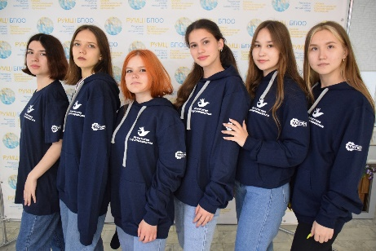
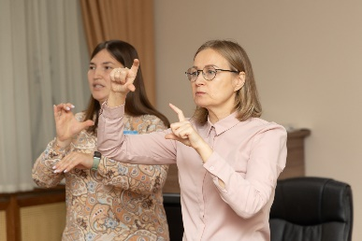
ГАПОУ ТО «Тюменский колледж производственных и социальных технологий»
АГЕНТСТВО СУРДОПЕРЕВОДА
Важнова Е. Р., Парфенова А. Н., Волкова Д. А.
5
Влияние на достижение показателей
Мотивация общественных организаций в установлении партнерских отношений с Агентством сурдоперевода
Мотивация обучающихся по включению в деятельность Агентства сурдоперевода
Ресурсы Агентства сурдоперевода для оказания услуг
Информационные «шумы» и осведомленность потребителей услуг о деятельности Агентства
Решаемые задачи
1. Организация сурдосопровождения образовательной деятельности в профессиональных образовательных организациях Тюменской области;
2. Организация сурдосопровождения физкультурно-спортивных, культурно-массовых мероприятий Тюменской области;
3. Адаптация образовательного видеоконтента;
4. Повышение уровня доступности социальных услуг для инвалидов по слуху и слабослышащих людей;
5. Подготовка инклюзивных волонтеров, ориентированных на взаимодействие с людьми с нарушением слуха;
6. Создание временных рабочих мест для обучающихся и выпускников по специальности 39.02.02 Организация сурдокоммуникации;
7. Информирование населения г. Тюмени и Тюменской области об услугах Агентства сурдоперевода.
Решение
Создание и функционирование Агентства сурдоперевода
Контакты:
Телефон горячей линии: 8 (958) 251-31-86
E-mail: tkpst-rumz@yandex.ru

Slide 6
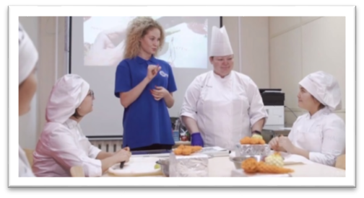
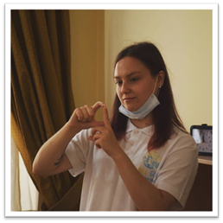
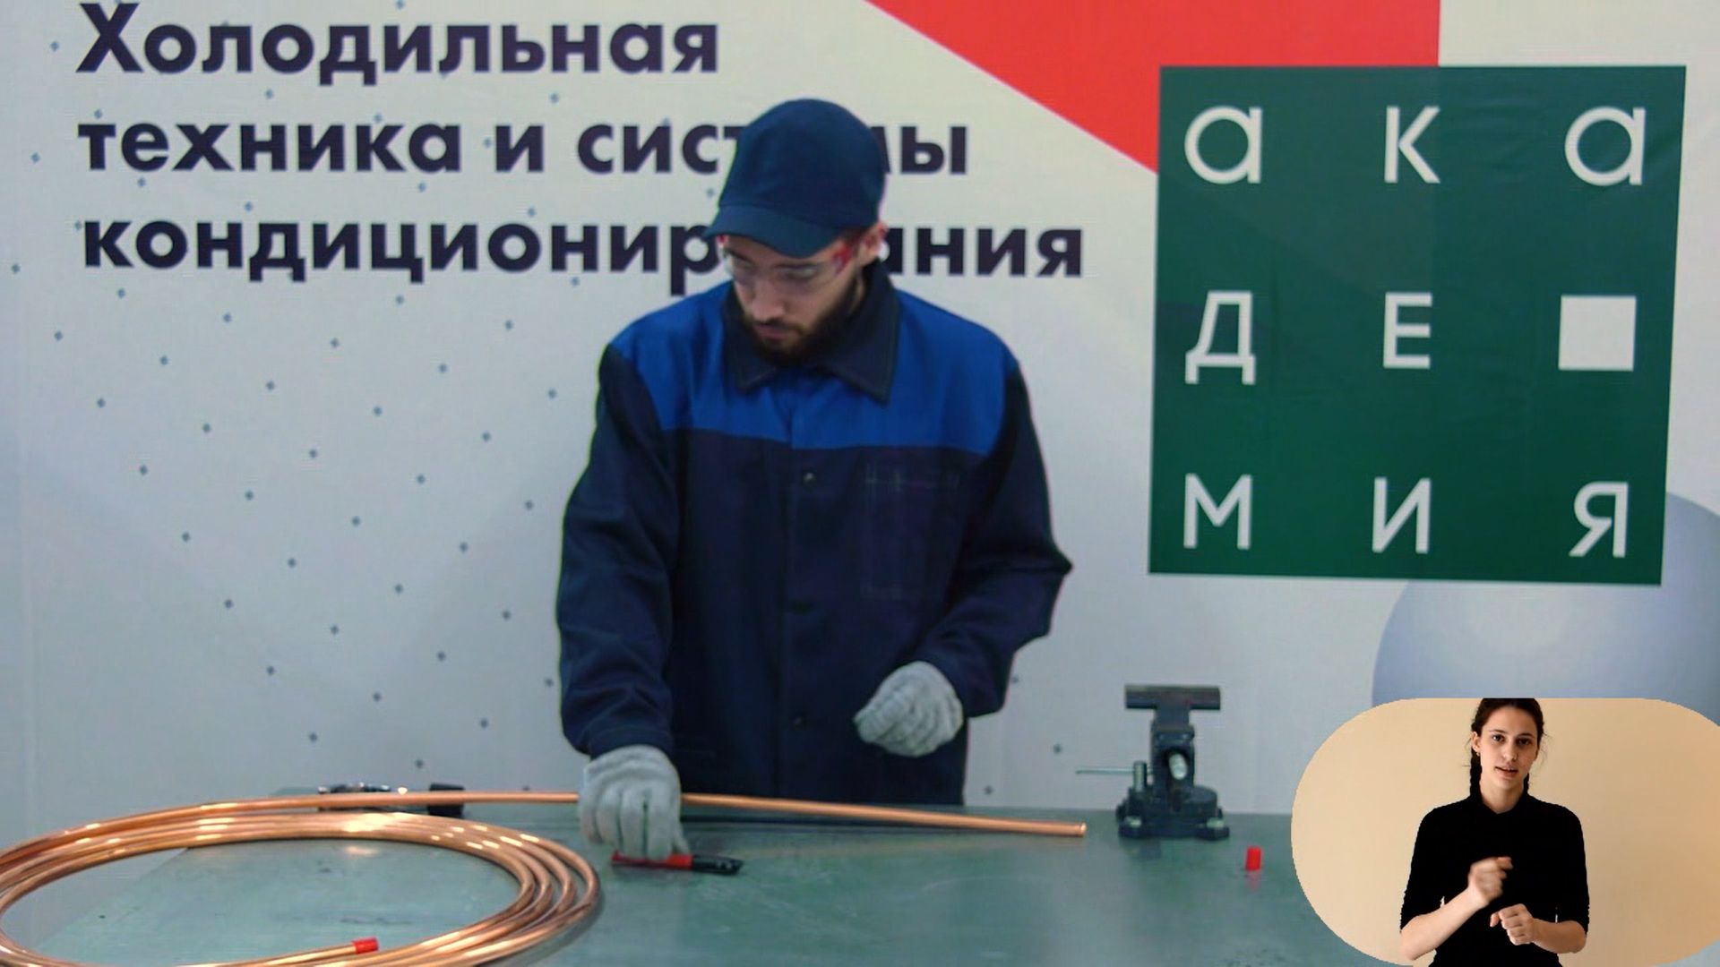
ГАПОУ ТО «Тюменский колледж производственных и социальных технологий»
АГЕНТСТВО СУРДОПЕРЕВОДА
Важнова Е. Р., Парфенова А. Н., Волкова Д. А.
6
Направления деятельности Агентства сурдоперевода
Сурдоперевод культурно-массовых мероприятий
Сурдоперевод в образовательном процессе
Сурдоперевод физкультурно-спортивных мероприятий
Адаптация видеоконтента сурдопереводом
Контакты:
Телефон горячей линии: 8 (958) 251-31-86
E-mail: tkpst-rumz@yandex.ru

Slide 7
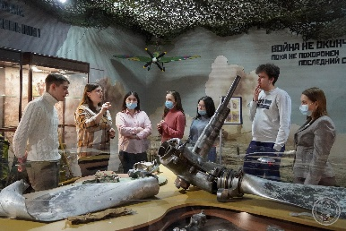
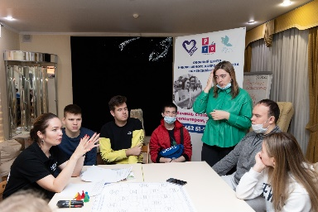
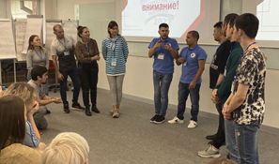
ГАПОУ ТО «Тюменский колледж производственных и социальных технологий»
АГЕНТСТВО СУРДОПЕРЕВОДА
Важнова Е. Р., Парфенова А. Н., Волкова Д. А.
7
Набор групп на обучение
01.2022 – 09.2024
Открытие Агентства сурдоперевода
01.2022
Запуск информационной кампании
02.2022-12.2024
Формирование штата сурдопереводчиков
01.2022 - 10.2024
Сопровождение людей с нарушением слуха на территории Тюменской области в различных сферах жизни
До 12.2024
ЭТАПЫ РЕАЛИЗАЦИИ
Контакты:
Телефон горячей линии: 8 (958) 251-31-86
E-mail: tkpst-rumz@yandex.ru

Slide 8
ГАПОУ ТО «Тюменский колледж производственных и социальных технологий»
АГЕНТСТВО СУРДОПЕРЕВОДА
Важнова Е. Р., Парфенова А. Н., Волкова Д. А.
8
УСЛОВИЯ И НЕОБХОДИМЫЕ РЕСУРСЫ
Сурдопереводчики, носители РЖЯ, люди, владеющие РЖЯ;
Мерч сурдопереводчика;
Технические средства обучения (звукоусиливающее оборудование, коммуникативная система «Диалог»);
Учебный кабинет (проектор, ноутбук, словари РЖЯ, стенд «Русский дактиль»).
РЕЗУЛЬТАТЫ
Сопровождения сурдопереводом мероприятий:
Мастер-классы по основам сурдоперевода, в течение года, более 150 человек;
Мастер-класс «Битва за Русь» в мультимедийном центре "Россия - моя история", апрель 2022 года, 25 человек;
Спартакиада среди людей с инвалидностью и ОВЗ, март 2022 года, 180 человек;
Выставка в "Музее поискового движения Тюменской области", март 2022 года, 10 человек;
V Всероссийский сетевой конкурс студенческих проектов «Профессиональное завтра», октябрь 2022 года, 85 человек.
Фестиваль литературы и искусства «БиблиоАРТ», июнь 2022 года, 73 человека.
Конкурс профессионального мастерства среди лиц с инвалидностью и ОВЗ «Абилимпикс», май 2022 года, 237 человек.
Региональный конкурс профессионального мастерства среди обучающихся общеобразовательных организации, профессиональных образовательных организаций Тюменской области с инвалидностью и ограниченными возможностями здоровья «Мастера Сибири», май 2022 года, 12 человек.
Деятельность клуба общения на русском жестовом языке, 30 человек.
Адаптация видеоконтента – 7 видеороликов.
Контакты:
Телефон горячей линии: 8 (958) 251-31-86
E-mail: tkpst-rumz@yandex.ru

